Slide 1
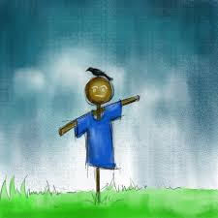
স্বাগতম

Slide 2
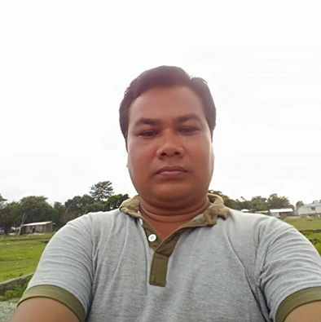
পরিচিতি
শিক্ষক পরিচিতি
পাঠ পরিচিতি
সন্তোষ কুমার বর্মা
সহকারী শিক্ষক
ভান্ডারদহ জনতা উচ্চ বিদ্যালয়,
পাটগ্রাম,লালমনিরহাট।
মোবাইলঃ ০১৭৬৮৯২৬৬৫৮
বিষয়ঃ মাধ্যমিক বাংলা সহ পাঠ
শ্রেণিঃ ৯ম ও ১০ম
পাঠ শিরোনামঃ কাকতাড়ুয়া
( ১৭ -২৫ পৃষ্ঠা )

Slide 3
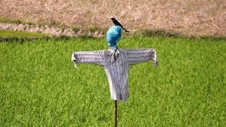
ছবিতে কী দেখা যায় ভেবে বলো ?
কাকতাড়ুয়া

Slide 4
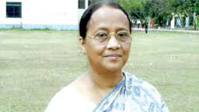
কাকতাড়ুয়া
সেলিনা হোসেন

Slide 5
শিখনফল
এই পাঠশেষে শিক্ষার্থীরা-
৭ই মার্চের ভাষন সম্পর্কে বলতে পারবে।
শান্তি কমিটির চেয়ারম্যান কে তা বলতে পারবে।
মুক্তিযোদ্ধা কারা তা বর্ণনা করতে পারবে।
বুধা সৈনিকদের কেন পেয়ারা খাওয়ায় তা ব্যাখা করতে পারবে।

Slide 6
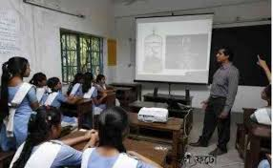
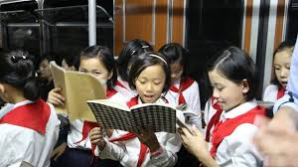
আদর্শ পাঠ
সরব পাঠ

Slide 7
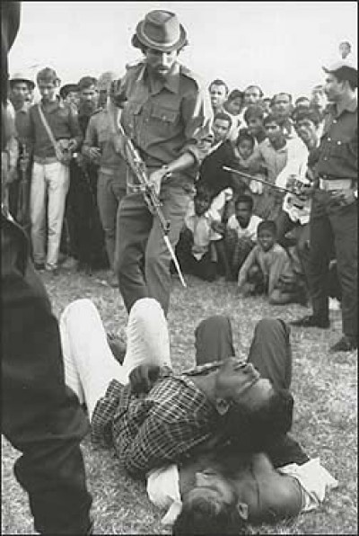
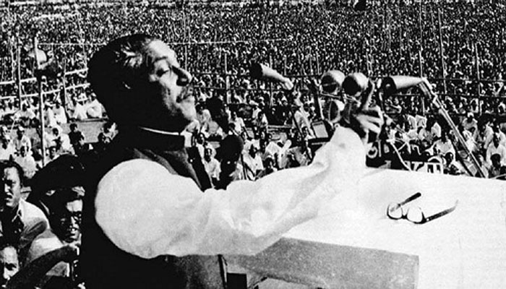
৭ ই মার্চের ভাষন
যারা ঘর পোড়ালে, বাজার পোড়া্লে, মানুষ মারলে, গাঁয়ে গণ কবর বানালে, লোকজনকে বাড়িঘর ছাড়ালে তাদের বিরুদ্ধে বুধা প্রতিশোধ নেবেই। বঙ্গবন্ধুর ৭ই মার্চের ভাষণ কানু দয়ালের বাড়িতে রেডিওতে শুনেছিল বুধা। সেই রক্ত গরম করা ভাষণ শুনে ও মধুকে বলেছিল , এখন থেকে তোরা আমাকে বঙ্গবন্ধু বলে ডাকবি।

Slide 8
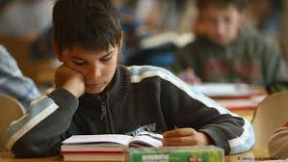
একক কাজ
বুধা তাকে কেন বঙ্গবন্ধু বলে ডাকতে বলেছিল ব্যাখা করে লিখ?

Slide 9
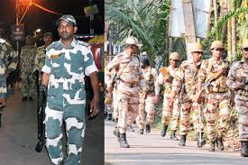
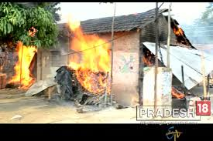
শান্তি কমিটি কী?
গাঁয়ের কয়েকজন টাকাওয়ালা মানুষ মিলিটারিদের সঙ্গে বেশ যোগাযোগ রাখছে। ওদের ক্যাম্পে গরু-ছাগল, হাঁস-মুরগি, মাছ, ডিম, দুধ পাঠাচ্ছে। সৈনিকগুলোর ভীষণ ফুর্তি। দোকান পুড়িয়ে দেওয়ায় আলি কড়ই গাছের নিচে বাঁশের বেঞ্চি বানিয়ে চা বিক্রি করতে শুরু করেছে। একদিন সবাই মিলে অবাক হয়ে শোনে, গাঁয়ে শান্তি কমিটি হয়েছে । আহাদ মুন্সী চেয়ারম্যান।

Slide 10
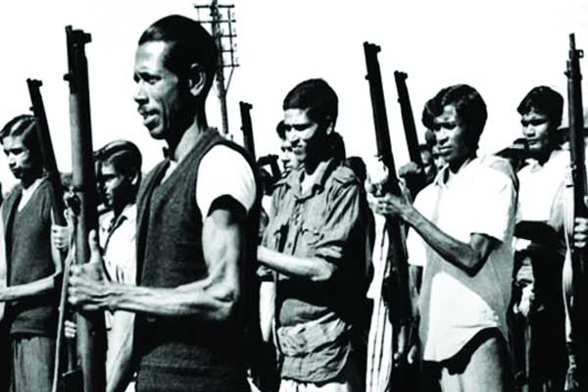
মুক্তিযোদ্ধা কারা
মিঠু,আলি মুক্তি বাহিনীতে যোগ দিতে চলে যায়।ও কড়ই গাছের নিচে বাঁশের মাচাটার উপর শুয়ে ঘুমিয়ে যায়। ভোরবেলা আহাদ মুন্সীর ছেলে মতিউর ওকে কান ধরে টেনে তোলে।আলির কথা জিজ্ঞেস করে, আগুন দিয়েছে কে জিজ্ঞেস করে থাপ্পড় দেয়ার জন্য হাত ওঠানোর সঙ্গে সঙ্গে ও দু-পা পিছিয়ে গিয়ে আগুন আগুন বলে চিতকার করতে করতে নদীর ঢালু বেয়ে নেমে যায়।

Slide 11
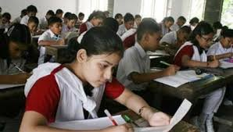
জোড়ায় কাজ
আহাদ মুন্সীর ছেলে বুধাকে কেন কান ধরে টেনে তুলে এবং কি জিজ্ঞেস করে ?

Slide 12
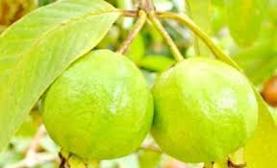
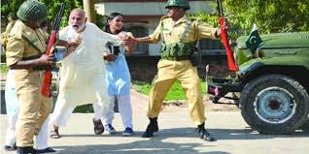
সৈনিকের পেয়ারা খাওয়া
পরদিন ও একগাদা পেয়ারা নিয়ে মিলিটারি ক্যাম্পে যায়। দুপাশের ধানখেতের ভিতর দিয়ে হাটতে থাকে সে। ক্যাম্পে পৌঁছে প্রথমে নিজে একটি পেয়ারায় কামড় দেয়। আরেকটি পেয়ারা এগিয়ে দেয় প্রথম সৈনিকের দিকে। সবগুলো মাটিতে ফেলে দিলে আশপাশ থেকে আরও দু-চার জন সেপাই এগিয়ে আসে। ও ওদের পাশে পা ছড়িয়ে বসে চারিদিক দেখতে থাকে। ক্যাম্পের প্রতিটি জায়গা ও ক্ষিপ্র দৃষ্টিতে পরিমাপ করে।

Slide 13
দলীয় কাজ
বুধা কীভাবে মেলেটারী ক্যাম্পের প্রতিটি জায়গা দেখে নেয় তা বর্ননা করে লিখ?

Slide 14
মুল্যায়ন
১। বঙ্গবন্ধুর ৭ই মার্চের ভাষন বুধা কোথায় শুনেছিল ?
২।গায়ের লোকেরা কেন মেলেটারীদের খাবার পাঠাচ্ছিল লিখ?
৩। গ্রামের কারা কারা মুক্তিবাহিনীতে যোগ দেয় লিখ?
৪। বুধা কেন মেলেটারী ক্যাম্পে যায় লিখ ?

Slide 15
বাড়ির কাজ
বুধা কীভাবে মুক্তিযুদ্ধে অবদান রেখেছিল বর্ননা করে লিখ ?

Slide 16
ধন্যবাদ

